Slide 1
Fantazie

Slide 2
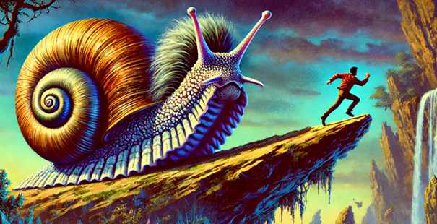

Slide 3
Představa x fantazie x vjem

Slide 4
Myšlenky
  Dva základní druhy myšlení
    Iracionální
    Racionální
  Dva základní druhy myšlenek
    Představa
    Fantazie
  Další druhy myšlenek
    Vzpomínky
    Nápady
    Ideje
    Kreace
    Přání a touhy
    Vnitřní obrazy
    Sny
    Asociace

Slide 5
Představy
  Centrální původ - v mysli
  Vjemy - periferní původ v činnosti smyslových orgánů
  S. L. Rubinštejn 1967
"Představa je reprodukovaný obraz předmětu, založený na naší minulé zkušenosti."
  Hlavní roli hraje paměť

Slide 6
Představy
  Představy jednotlivin
  Představy obecné
  Představy různých modalit
  Představové komplexy
  Odvozené představy
  Fantazijní představy

Slide 7
Funkce
  Střídají a doplňují vnímání
  Účelné doplňování vjemů či percepcí řízené činnosti (plnění úkolů)
  Minulost (vzpomínky)
  Budoucnost (plánování)

Slide 8
Schönpflug a Schönpflugová
  Tok představ má povahu hry (motivován radostí z nových zážitkových možností)
  Představa cíle, změna v subjektu

Slide 9
Prolínání vjemů a představ
  Doznívání vjemů, tzv. následný obraz
  Eidetické obrazy
  Fotografická paměť (E. Jaensch) - často zaniká s dospělostí

Slide 10
Prolínání vjemů a představ
  Splývání vjemů a představ, tzv. synestézie (barvy doprovázející hudbu)
  Postrádají znak smyslovosti, jsou mnohoznačné
  Spojení představ a pohybů (zapojení svalových skupin)
  Ideomotorické děje >> protetické končetiny

Slide 11
Asociační zákon
  Jedna představa vyvolává jinou představu -> asociační zákon
  Psychodiagnostika (C. G. Jung)
  Asociační zákony (dle J. Forbse):
    zákon současnosti
    zákon následnosti
  Sekundární asociační zákony (dle Th. Browna):
    zákon novosti
    zákon častosti

Slide 12
Asociační zákon
  Nepřímé asociace (A - (B) - C)
  Asociační útlum

Slide 13
Asociační zákon
  Spojení asociace s učením a pamětí
  Učení jazyků, rozlišování předmětů...

Slide 14
Asociační test

Slide 15
1. ramena, 2. černý, 3. vzduch, 4. bodlák, 5. maminka (Anděla), 6. široký, 7. vor, 8. Přemysl, 9. ovce, 10. kamarád

Slide 16
Vzpomínky
  Vědomý vztah k minulosti
  Jedinečnost obsahu
  Spontánní vybavování
  Kdysi x nyní
  Nejedná se o kopii zážitku
    Deformace
  Vzpomínkové klamy
  Temporalizace (kdy + kde + co)
  Od dětství (2-3 roky amnézie)

Slide 17
Představa pokládána za vzpomínky
  První, kdo tento jev popsal >> Freud
  Vytvoření vzpomínky >> vložení do období dětství
  Analogické k dějepisectví starých národů
  Fixace na trauma >> neurózy

Slide 18
Denní snění
  Budoucnost
  City
  Přání
  Drogy
  Ego-vztažná motivace
  „Odvrácení pozornosti” od úkolu
  Přechod mezi fantazií a představami

Slide 19
Lze fantazii definovat?
  Fantazie je zacyklená, vše je fantazie a fantazie je vše
  Fantastologie
    Bez omezení a pravidel
    Všezahrnující obor
    Oceán idejí

Slide 20
Fantazie v psychologii
  Obrazotvornost, která nepracuje jen se smyslovými prvky, ale i s jazykem
  Oblast představ nesouhlasná s objektivním světem
  Biologicky daná tendence - idealizace
  Afantazie

Slide 21
Funkce fantazie
  Tvořivá
  Úniková
  Plastická
  Difluující
  Mystická
  Vědecká
  Praktická a mechanická
  Komercionální
  Utopická

Slide 22
Principy fantazijní činnosti
  Aglutinace
  Kombinace
  Stylizace
  Schematizace
  Zvětšování či zmenšování
  Symbolizace
  Magické souvislosti

Slide 23
Fantazie jako útěk od reality

Slide 24
Pět základních komodit lidské fantazie
  Pozitivní fantazie
    Čas
    Prostor
    Hmota a energie (moc)
    Informace
    Ideály (dokonalost)
  Opaky jsou negativními fantaziemi

Slide 25
Summa phantastica - maximální lidské fantazie
  Čas - vždypřítomnost (omniexistence)
  Prostor - všudypřítomnost (omniprezence)
  Moc - všemohoucnost (omnipotence)
  Informace - vševědoucnost (omniscience)
  Ideály - všedokonalost (omniperfekce)

Slide 26
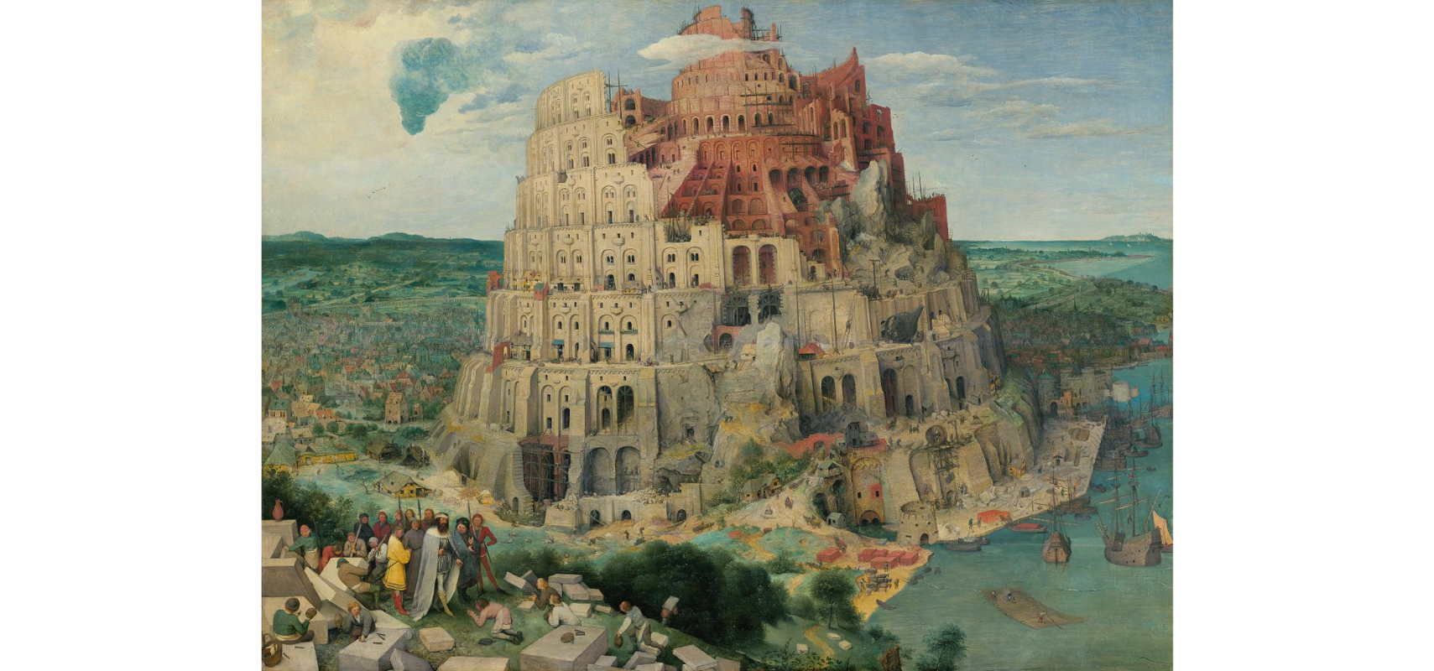
Fantazie a tvořivost
  Fantazie podstatnou složkou
  Fantazie ≠ obrazotvornost

Slide 27
Fantastické knihy a knihovny
  Krása přesahující hranice reality
  Pauza od reality >> přesunutí do jiného světa
  Objevujeme nové světy, kultury...
  Útěk
  Emocionální vazby s postavami
  Komplikované postavy
  Jazyky
  Prostor pro metafory, symboliku

Slide 28
Fantastické knihy a knihovny
  Kdo je v cílové skupině:
    Kdo se chce ponořit do fantastického světa, který nemá hranice
    Kdo chce absolutní svobodu >> není vazan naší realitou
    Jednodušší a milejší výklad konfliktu reálného světa
  Méně stereotypu, nepředvídatelné, vše možné

Slide 29
Sexuální fantazie
  Scénáře tvořeny již od dětství
  Rodinný a kulturní kontext
  Chtíč >> instinktivní
  Nevyřešené a nevědomé konflikty
  Sexuální vzrušení je neslučitelné s depresí
  Ve fantazii bezstarostní lidé >> svolení se bavit bez pocitu viny
  Často matoucí a těžko pochopitelné
  Každý je jiný
  Čerpání z minulých traumat a jejich transformování

Slide 30
Náboženství
  Bůh = Summa phantastica
  Fenomenologický přístup
    Bere jevy jako fenomény, nesnaží se je racionálně vysvětlit
    Nezabývá se jejich pravdivostí
  Obraz boha/bohů, nebe/peklo...
  Fantazie pomáhá formovat víru a chápání/prožívání duchovní reality
  Vysvětlení nevysvětlitelného
  Nadpřirozeno, mysticismus
  Mytologie (Valhalla, řecká mytologie)

Slide 31
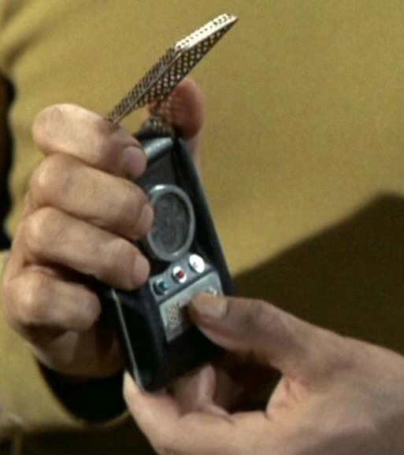
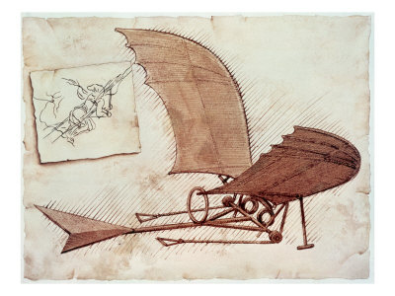
Medicíny, věda, nemoci
  Inovace, objevy
    Leonardo da vinci
    Alexander Fleming
  Nové technologie
  Vědecké experimenty
  Scénaře při epidemiích
  Genetika
  Inspirace sci-fi
  Empatie lekářů
  Nové léky
  Vesmírné výpravy
  Doufáme ve změnu na představu a realitu

Slide 32
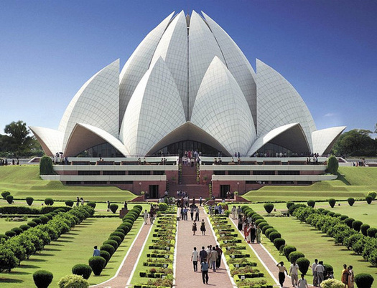
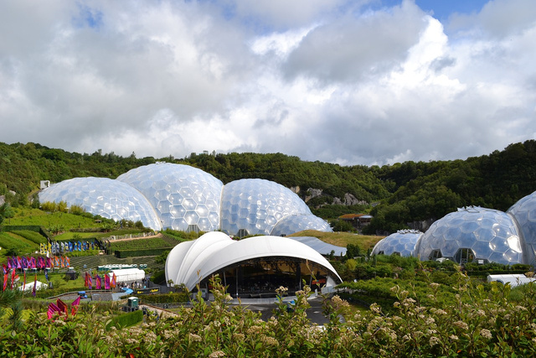
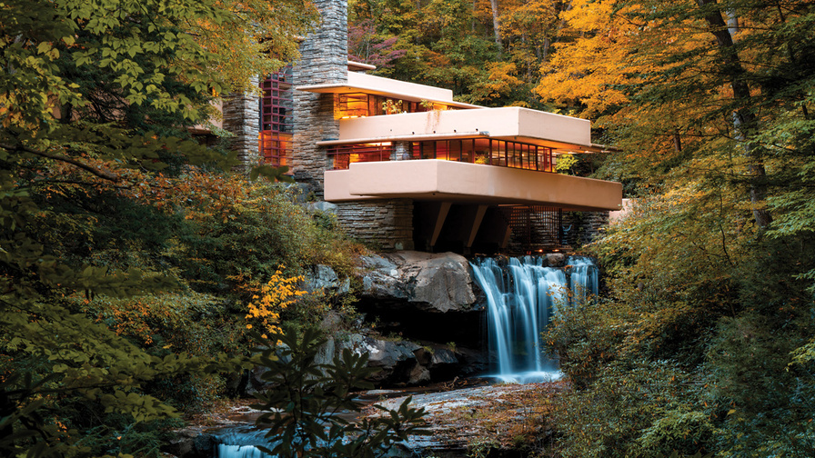
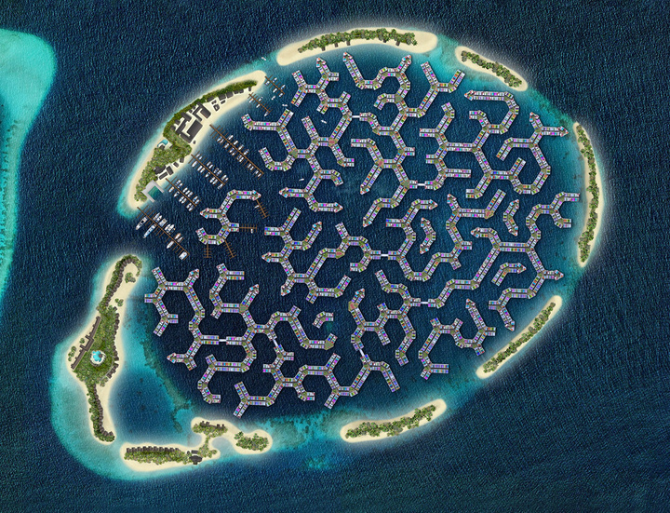
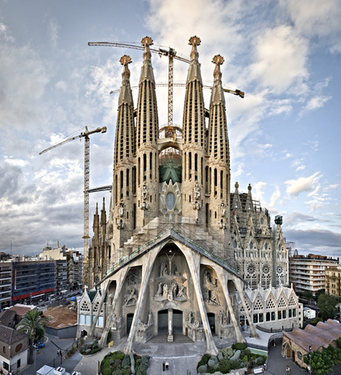
Architektura
  Kreativita
  Inovace, technologie
  Inspirace přírodou
  Futuristické projekty
  Různé struktury a materiály

Slide 33
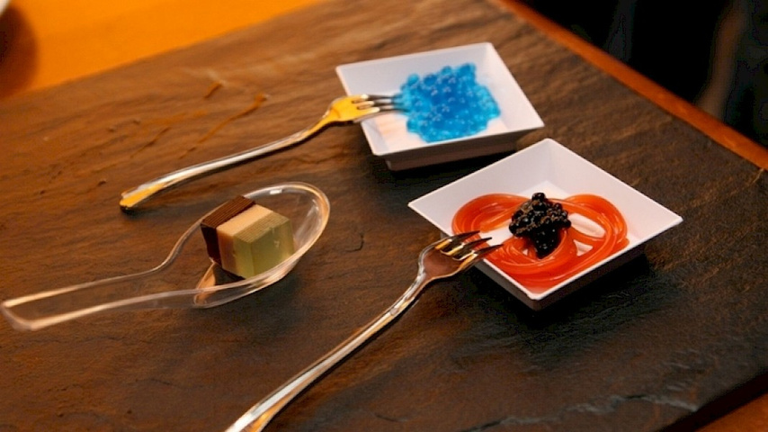
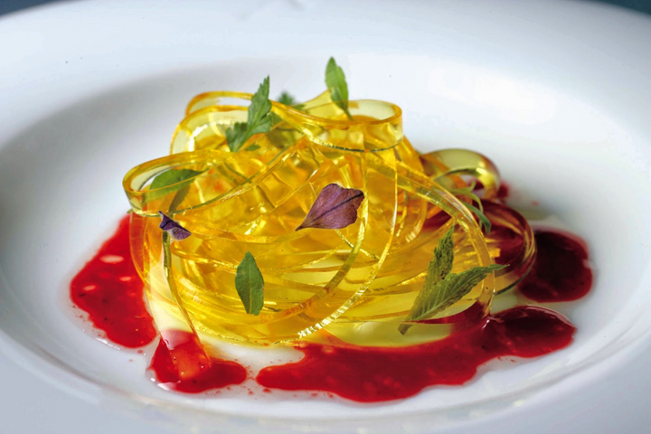
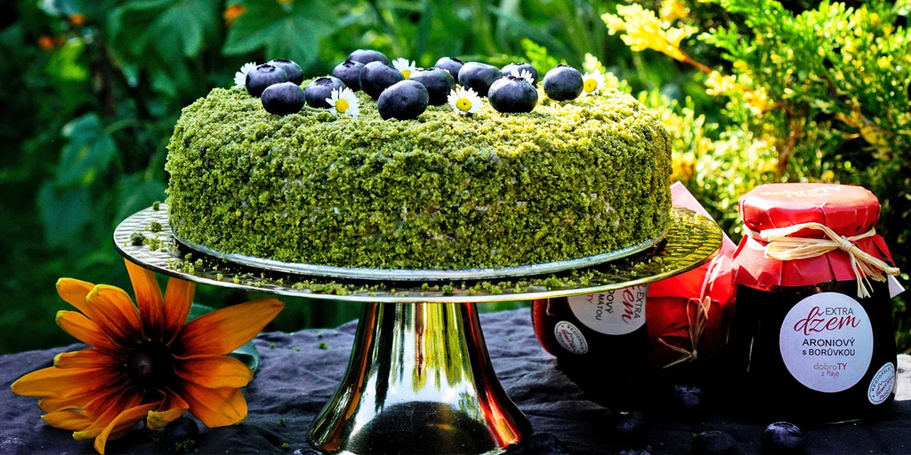
Gastronomie
  Molekulární gastronomie
  Inspirace přírodou

Slide 34
Hudba, zpěv (fantasia)
  Hudební žánr
  Volná forma, improvizace
  Kreativita, emoce
  Předvedení umu
  Většinou pro instrumentální sóla
  V 16. a 17. století hlavně fugy
  Často pouze část skladby jako protiklad k velmi struktorovanému zbytku
  https://www.youtube.com/watch?v=tgDE3klkmtQ&ab_channel=NetherlandsBachSociety

Slide 35
Sny a snění
  Tzv. snové představy
  Snění v REM (emocionální) x NREM fáze (klidnější)l
  Na co?
  Zapamatování, pokud se člověk probudí v průběhu

Slide 36
Halucinace
  Vznikají v CNS
  Porucha vnímání okolní reality
  Zrakové, sluchové, čichové, hmatové i chuťové
  Příčiny/druhy
    Při usínání
    Epilepsie
    Migréna
    Schizofrenie
    Delirium
    Drogy a alkohol
    Parkinsonova choroba, nemoc s Lewyho tělísky
    Další organická onemocnění mozku (roztroušená skleróza, nádory, ...)
    Narušení vnitřního prostředí organismu (horečka, dehydratace, ...)

Slide 37
Cvičení fantazie

Slide 38
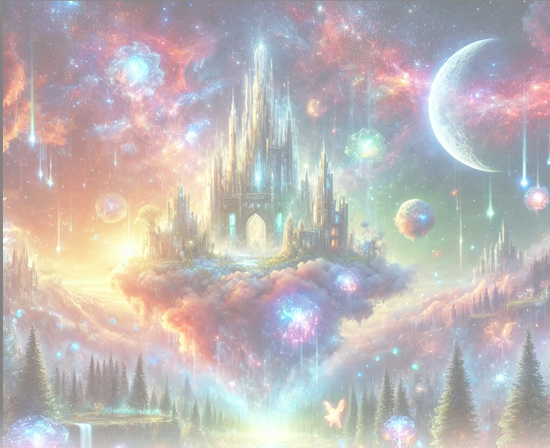
Děkuji za pozornost <3

Slide 39
Zdroje
Literatura:
KUBÁT, Jan. Summa phantastica: manifest fantastologie. Praha: Jan Kubát, [2018]. ISBN 978-80-906257-1-6.
NAKONEČNÝ, Milan. Základy psychologie. Praha: Academia, 1998. ISBN 80-200-0689-3.
NAKONEČNÝ, Milan. Umění a psychoanalýza. [Praha]: Malvern, 2022. ISBN 978-80-7530-380-6.
PECHOVÁ, Olga. Psychologie náboženství: Úvod do psychologie náboženství (str. 7-30). Monografie. Olomouc: Univerzita Palackého v Olomouci, 2011. ISBN 978-80-244-2927-4.
Internet:
https://www.brightonandhovepsychotherapy.com/blog/understanding-sexual-fantasy/
https://www.stefajir.cz/halucinace
https://www.nileslibrary.org/why-is-fantasy-such-a-popular-genre
https://citaty.net/citaty/1974873-john-lennon-realita-ponechava-hodne-na-fantazii/
https://www.spanek.psychoweb.cz/sny-sneni.php
https://www.neurologiepropraxi.cz/pdfs/neu/2002/03/07.pdf
https://sancedetem.cz/nejcastejsi-psychicke-problemy-v-dospivani
https://www.koucaporadce.cz/l/obranne-mechanismy/

Slide 40
Zdroje obrázků
https://www.meatspace.cz/site/assets/files/1109/33386-gallery1-fkivw.0x600.jpg
https://slevomat.sgcdn.cz/images/t/1280x640c/12/49/12493480-366d71.webp
https://upload.wikimedia.org/wikipedia/commons/thumb/7/75/Eden_project.JPG/1200px-Eden_project.JPG
https://images.adsttc.com/media/images/5038/18f0/28ba/0d59/9b00/0e44/newsletter/stringio.jpg?1414199119
https://i.insider.com/5298b05a6bb3f78a0fd21775?width=640&format=jpeg
https://maldivesfloatingcity.com/wp-content/uploads/2021/03/Maldivesfloatingcity-Main-Render-2021.jpg
https://www.drevostavitel.cz/galerie/clanky/57/metropol-parasol-obrazek.jpg
https://franklloydwright.org/wp-content/uploads/2017/01/Falling-Water.jpg
https://www.jezcivkleci.cz/JVK/letajici_kolo_03.jpg
https://images.adsttc.com/media/images/5254/4190/e8e4/4eff/0200/06cf/medium_jpg/sfpassio.jpg?1381253501
https://www.thevalleycornwall.co.uk/wp-content/uploads/2018/10/eden-feature.jpg
https://images.adsttc.com/media/images/5038/18f0/28ba/0d59/9b00/0e44/newsletter/stringio.jpg?1414199119
https://maldivesfloatingcity.com/wp-content/uploads/2021/03/Maldivesfloatingcity-Main-Render-2021.jpg
https://assets.arlingtonmagazine.com/2024/10/2022-10-9-Fallingwater-006.jpg
https://tisicereceptu.cz/wp-content/uploads/2019/08/untitled-png_201601211549126295.png

